Slide 1

Trabajo de control moderno
Samuel Octavio González Azpeitia

Slide 2
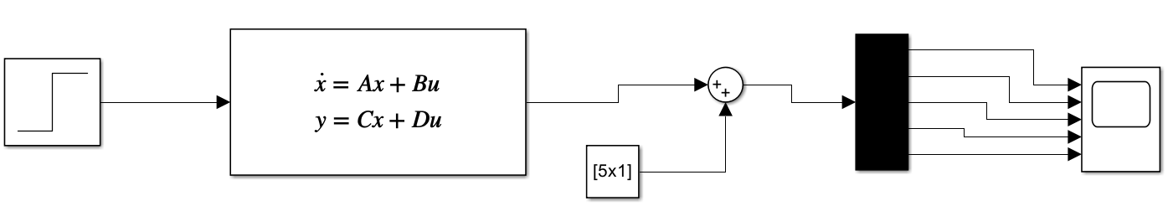
PASO 1
Dentro del proyecto el primer paso fue trimar y linealizar el modelo que nos proporcionaron. Una vez habiendo hecho eso lo siguiente fue razonar los valores y respuestas para un bucle abierto.

Slide 3
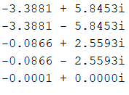
Autovalores

Slide 4
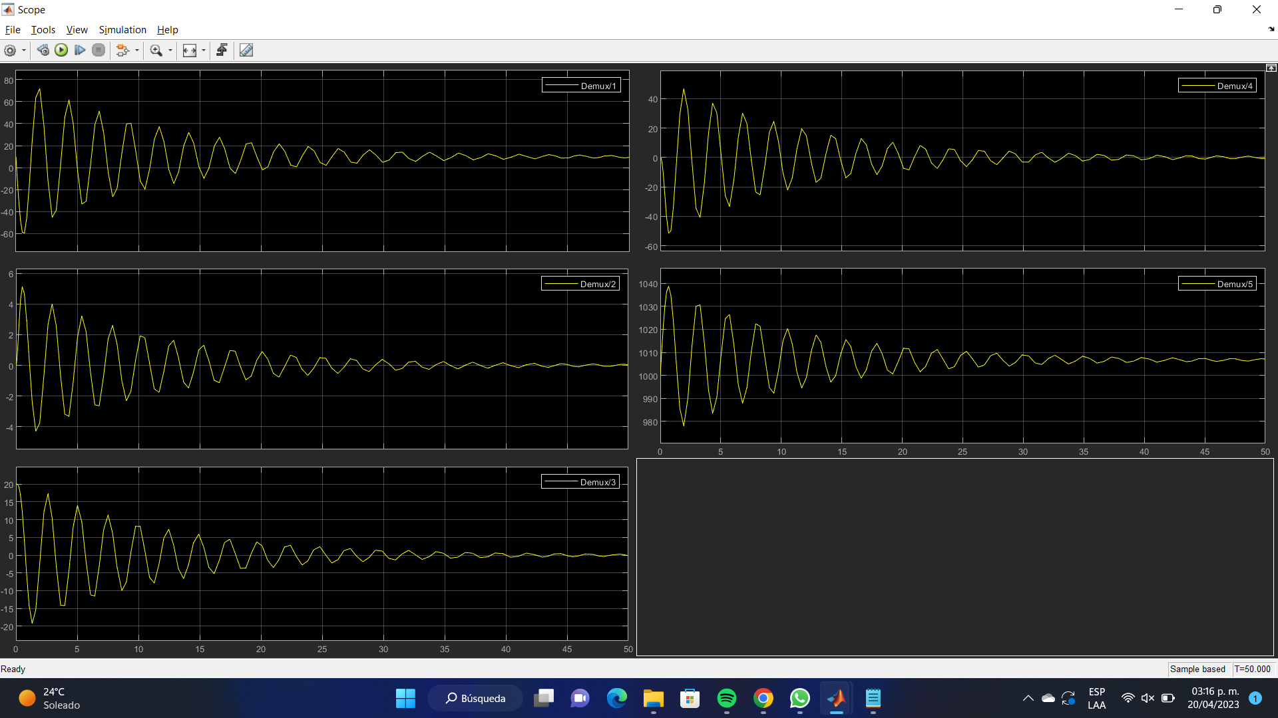
Comportamiento con perturbación inicial en el ángulo de asiento

Slide 5
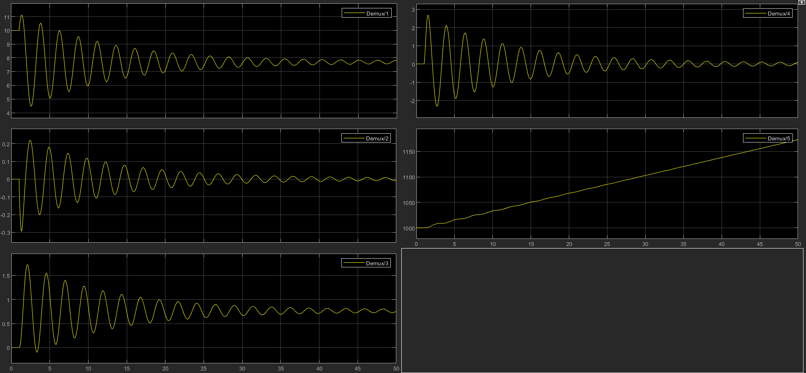
Escalón en el acelerador.

Slide 6
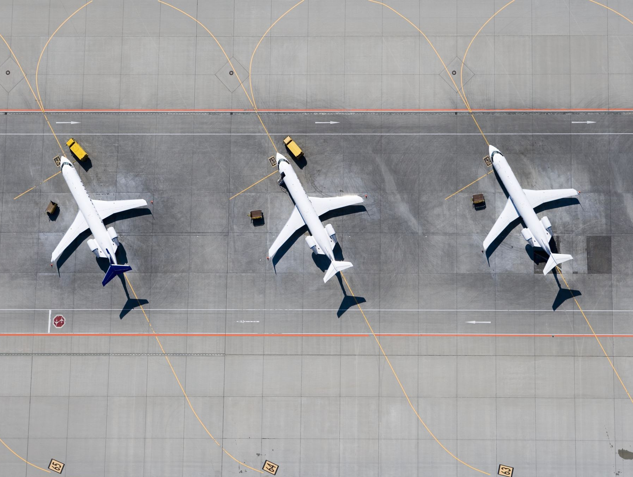
PASO 2
En el segundo paso lo que se requería fue desarrollar dos controladores, un tipo pole placement y el segundo tipo LQR, lo que tenían que hacer era regresar a su posición original el avión cuando recibían perturbaciones.

Slide 7
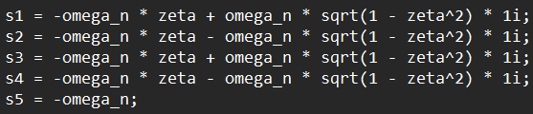
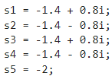
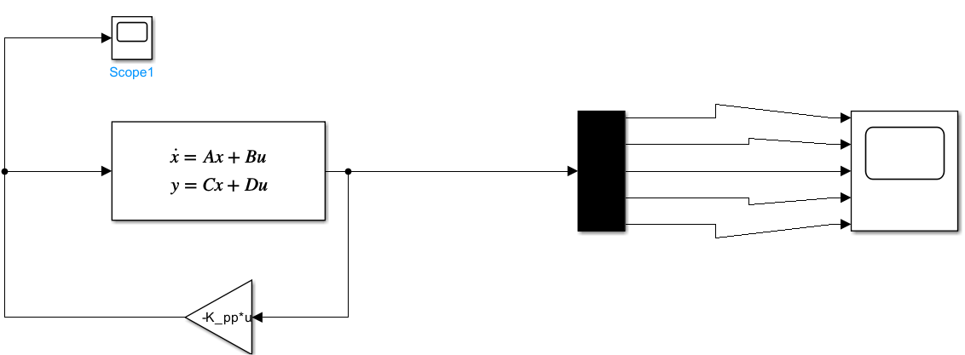
POLOS

Slide 8
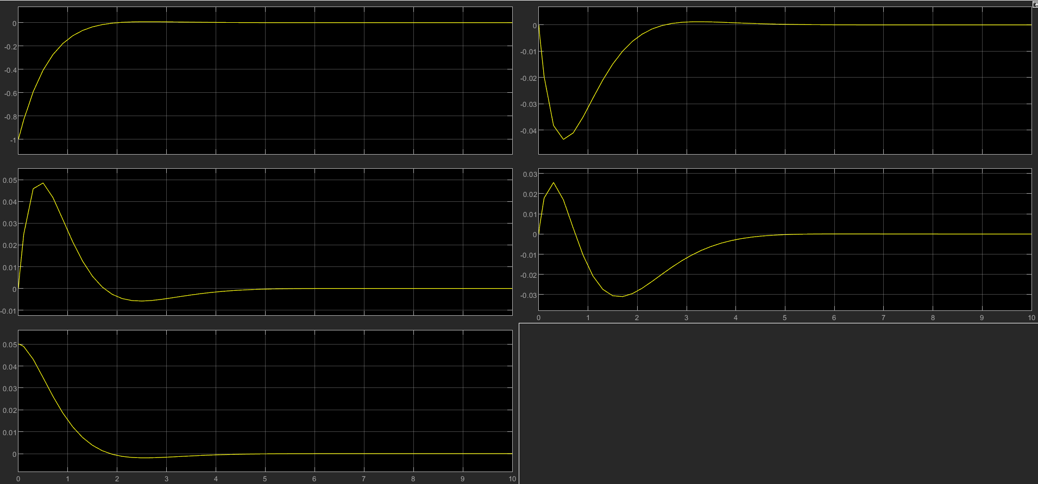

Slide 9
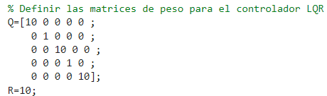
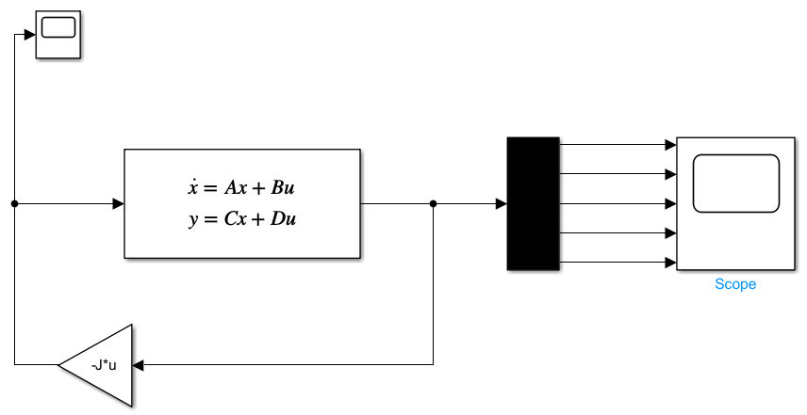
LQR

Slide 10
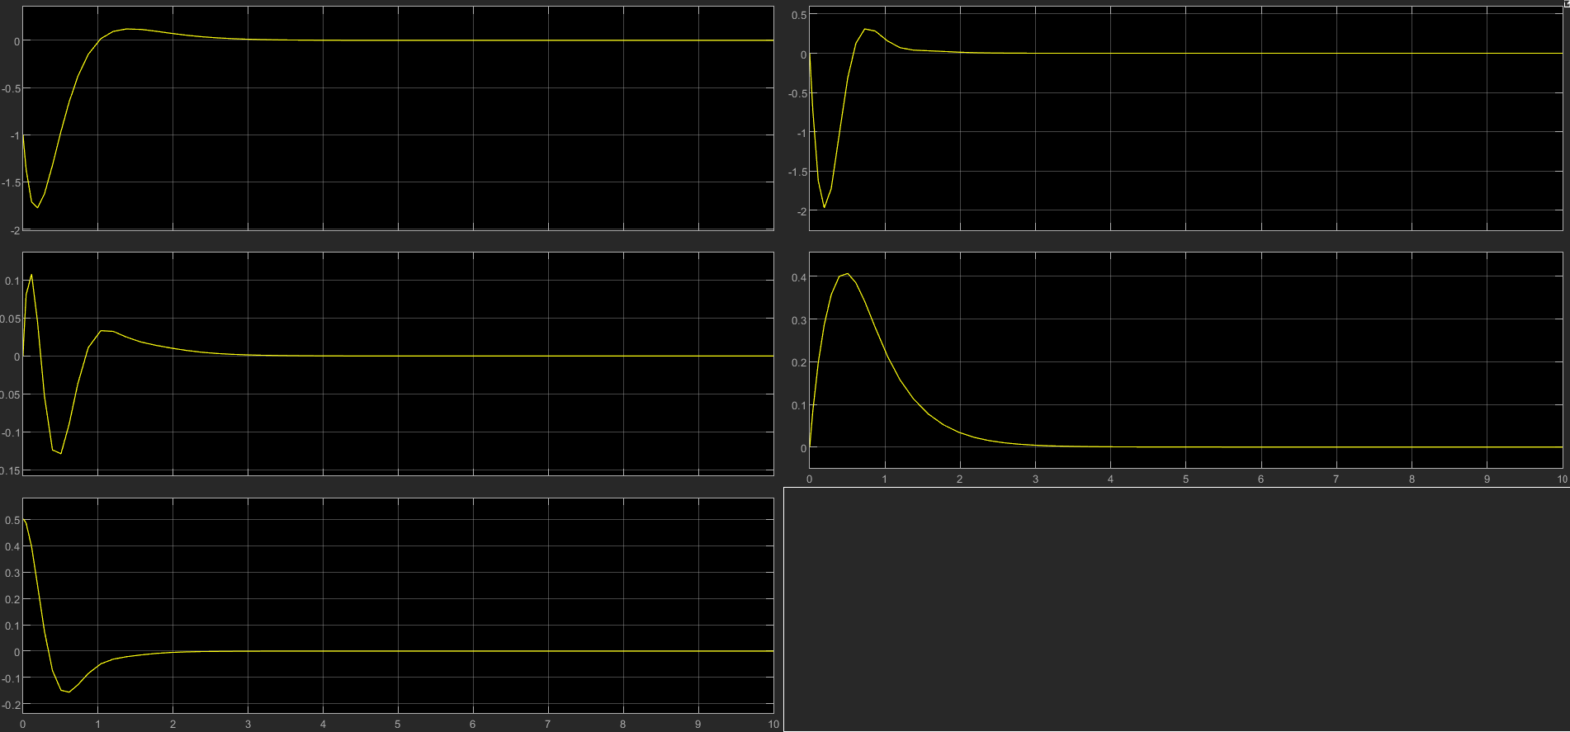

Slide 11
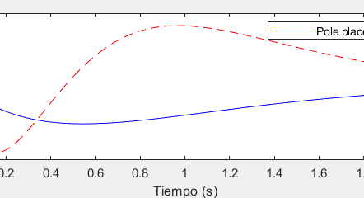

Slide 12
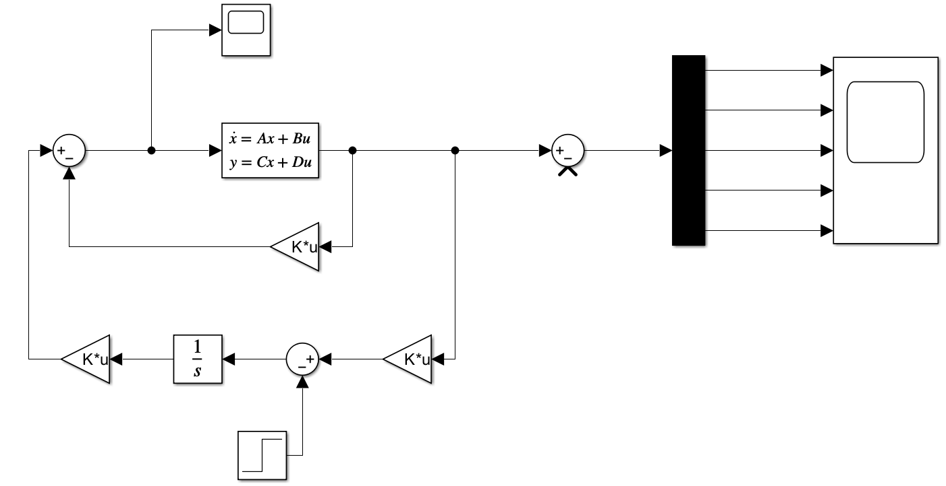
Tracking

Slide 13
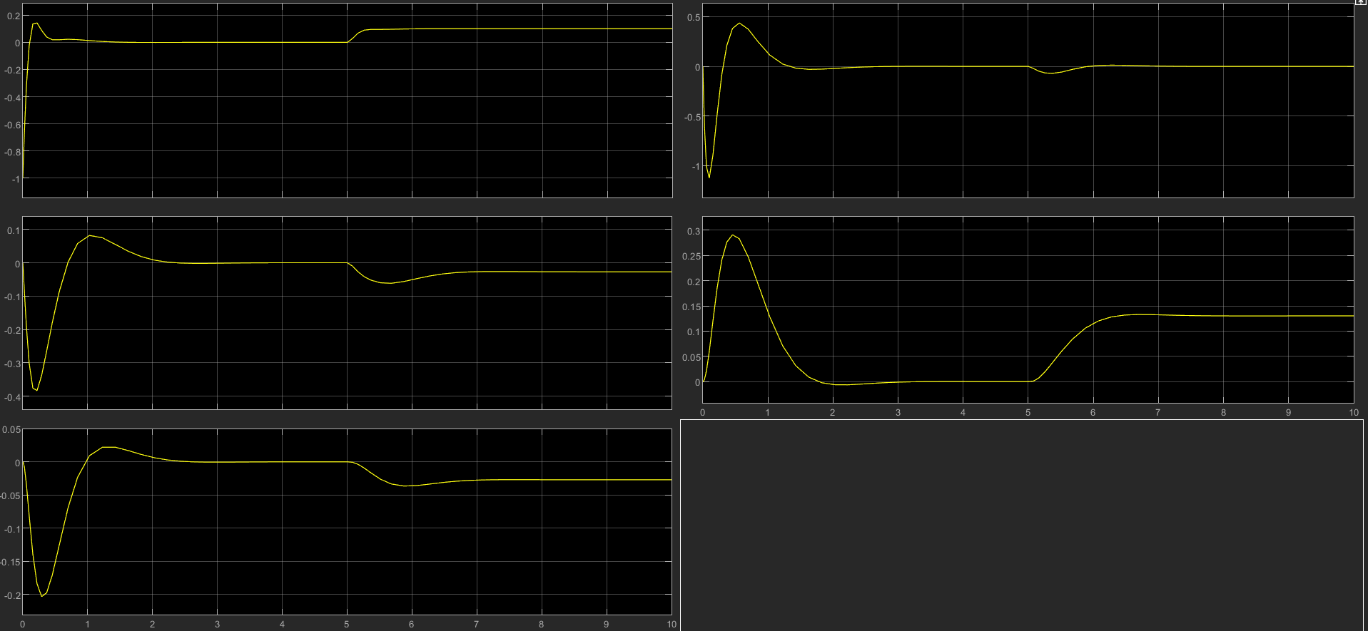

Slide 14
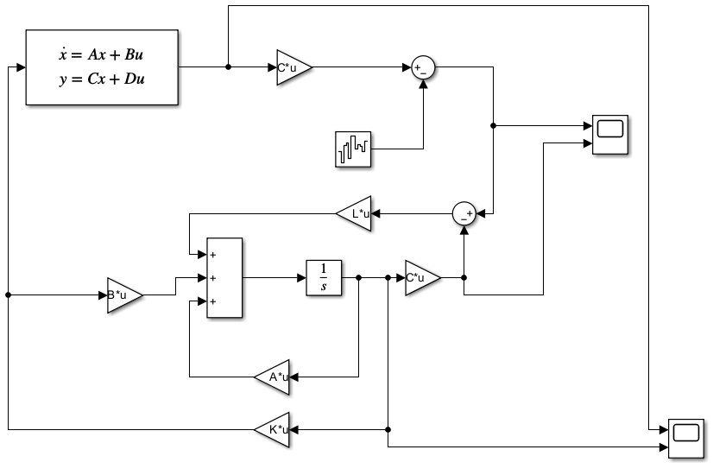
Observabilidad

Slide 15
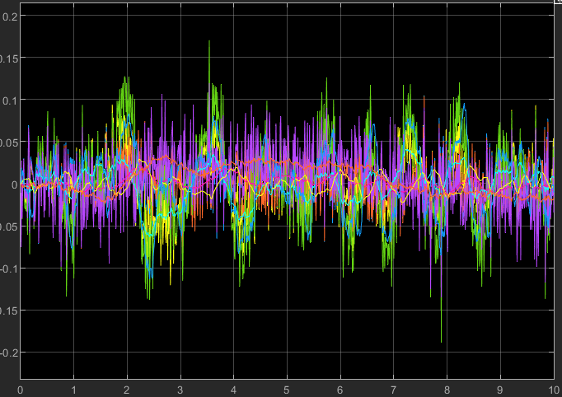
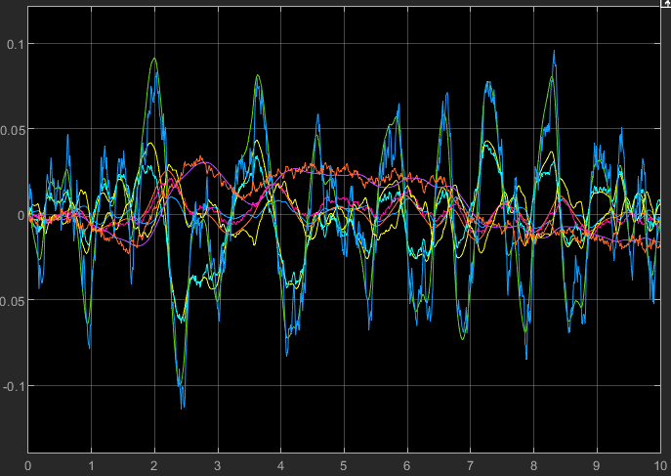

Slide 16
Conclusiones

